Slide 1
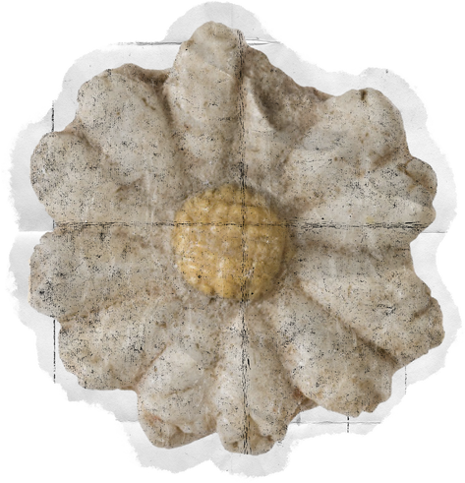

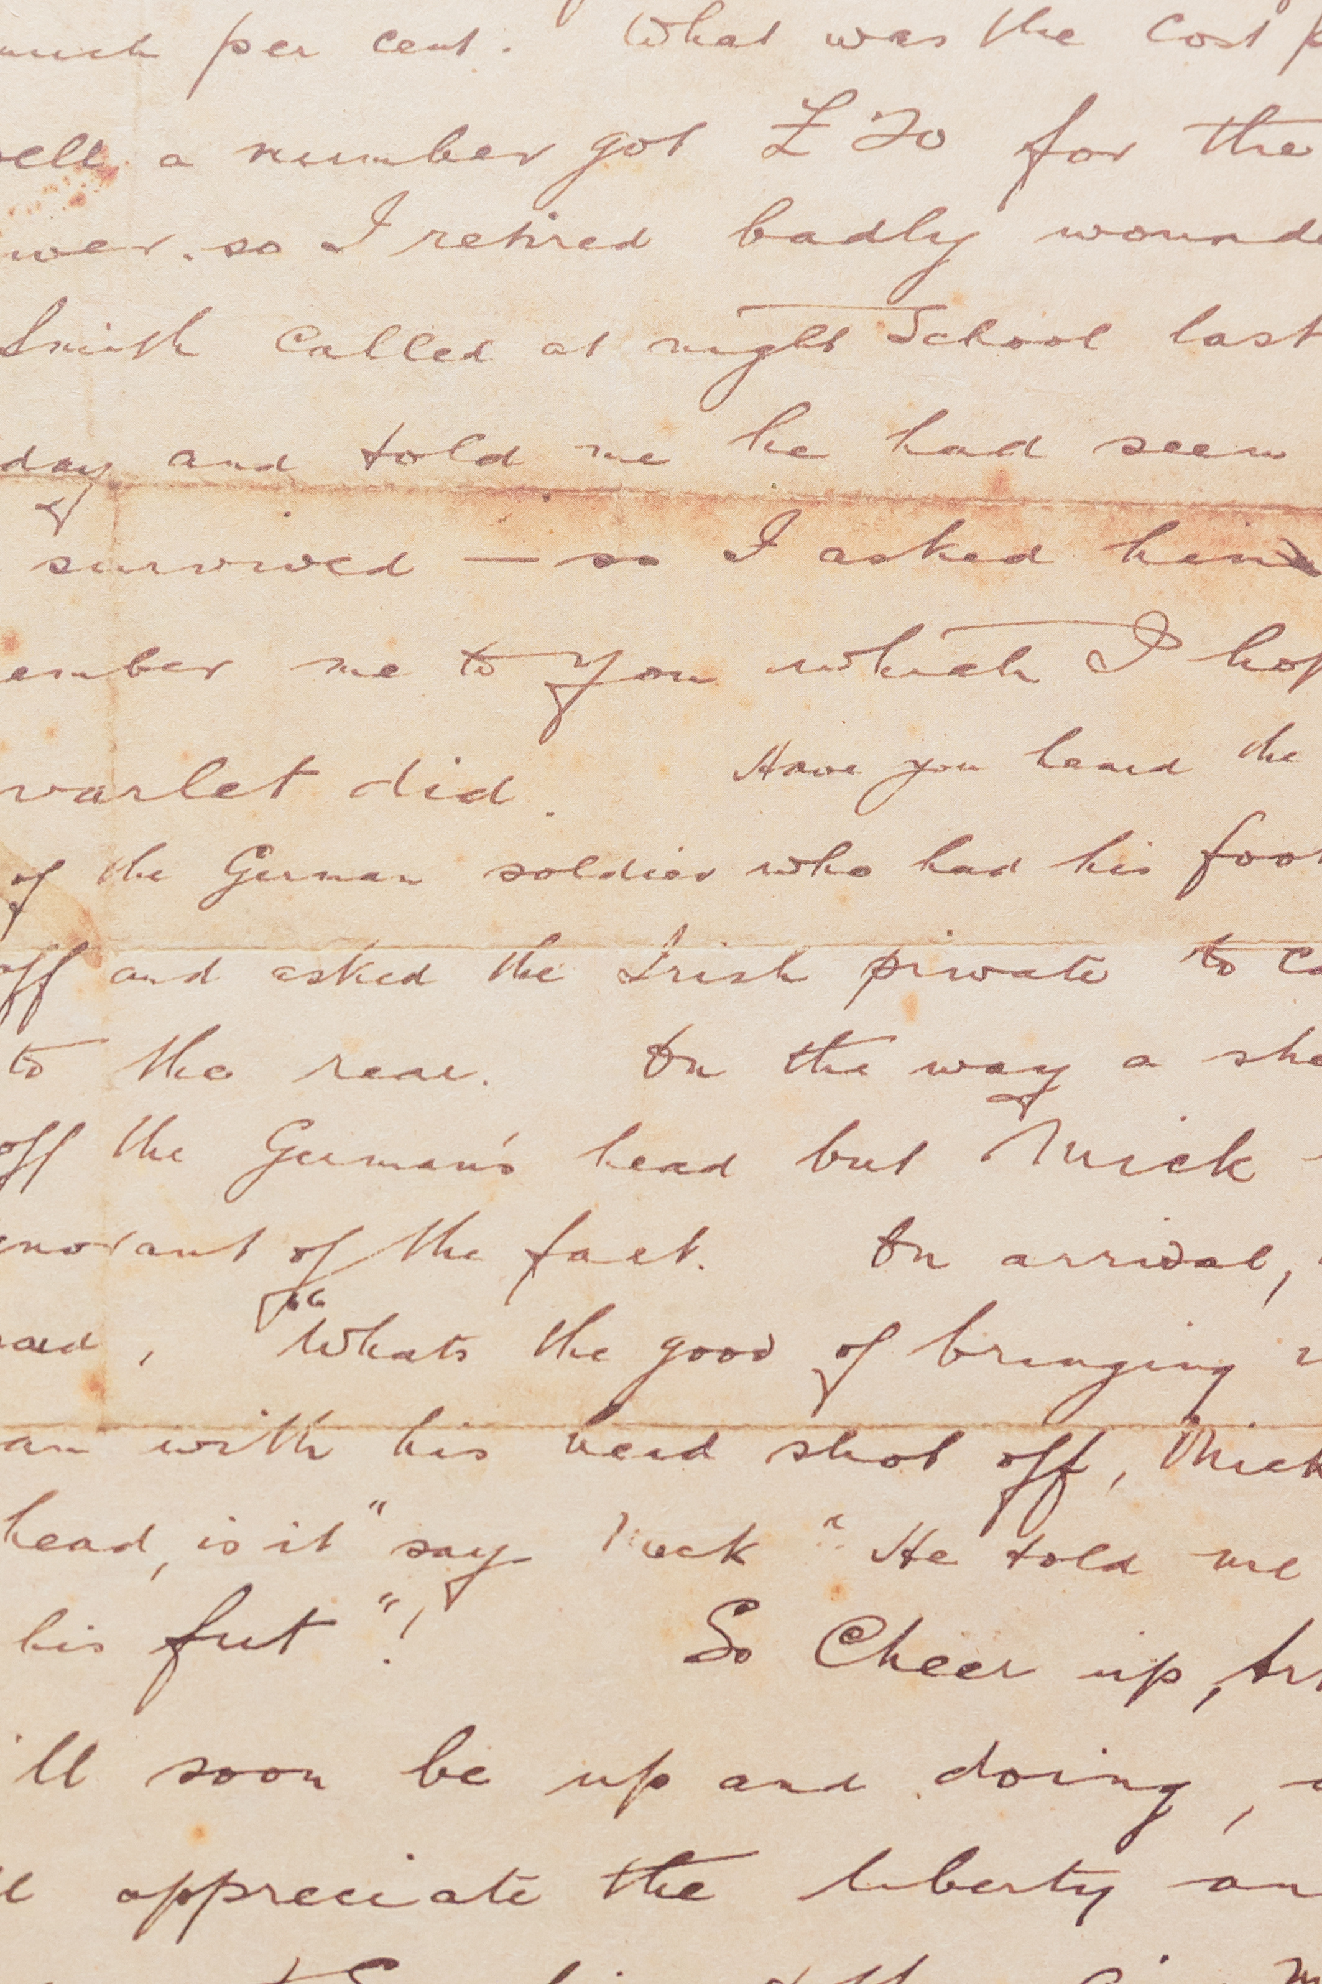
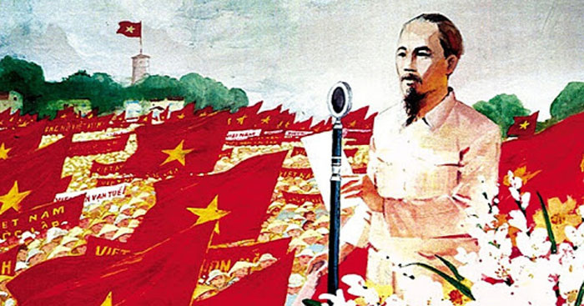
1.2.3. Sự nghiệp đổi mới đã đạt được nhiều thành tựu to lớn, đất nước ta bước sang thời kỳ đẩy mạnh công nghiệp hóa, hiện đại hóa và hội nhập kinh tế thế giới toàn diện hơn.

Slide 2

Thuận Lợi

Slide 3




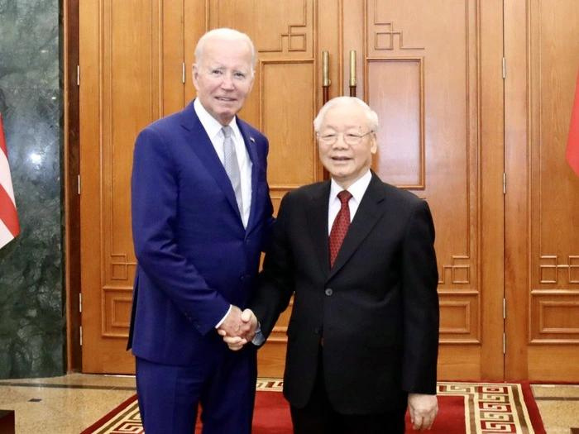

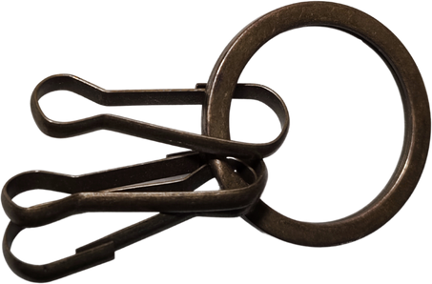

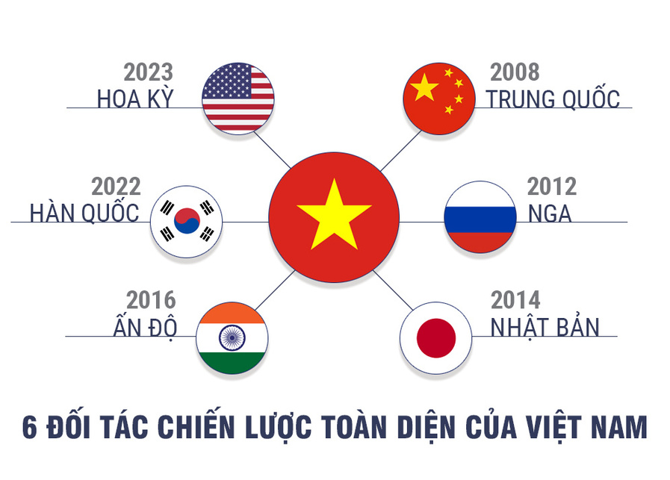
Tiềm lực và vị thế nước ta được tăng cường.
Trở thành thành viên không thường trực của hội đồng bảo an liên hợp quốc
Hỗ trợ những đất nước gặp khó khăn
Trở thành đối tác chiến lực của nhiều quốc gia

Slide 4
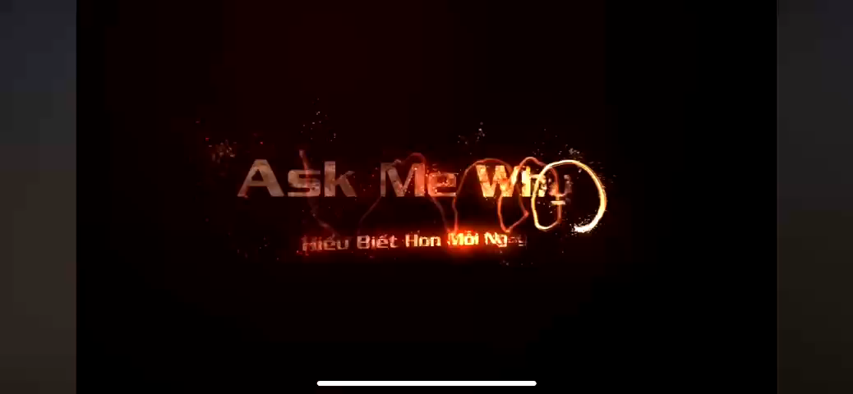

Slide 5
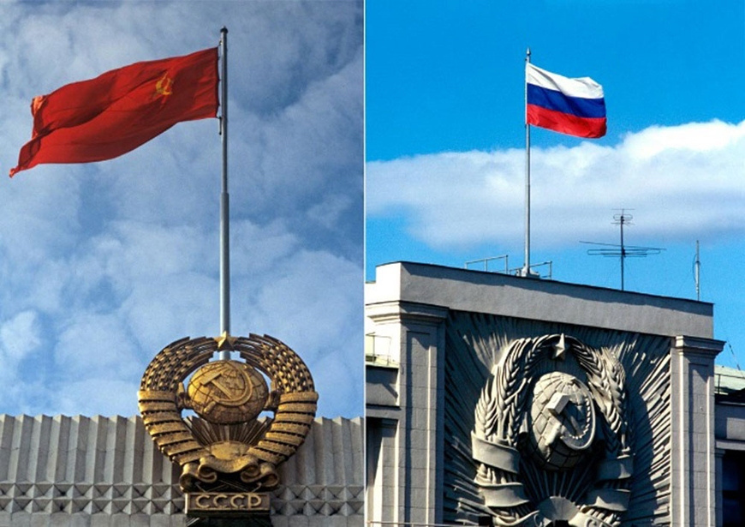
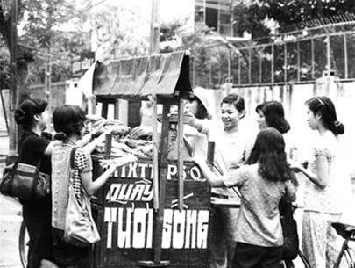
Nhân dân ta có truyền thống đoàn kết, yêu nước, tin tưởng vào sự lãnh đạo của Đảng
Sự sụp đổ của Liên Xô (25/12/1991)
Nhìn nhận những sai lầm từ hệ thống bộ máy chính quyền
--> Bản lĩnh chính trị vững vàng, có đường lối độc lập tự chủ

Slide 6
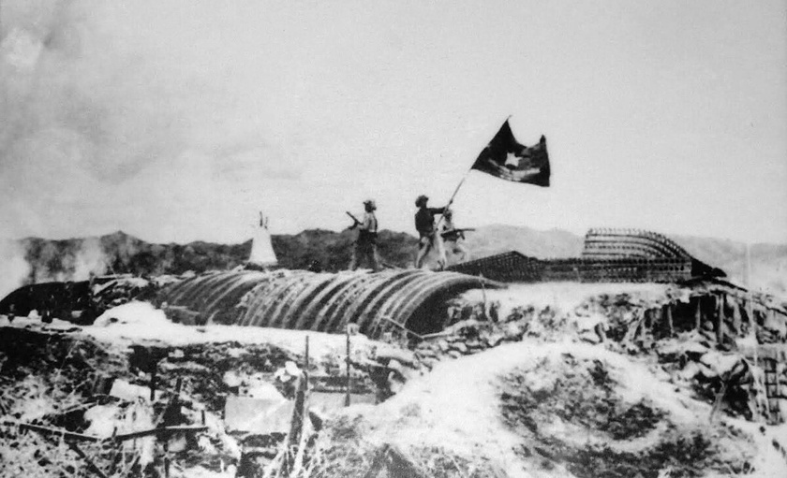
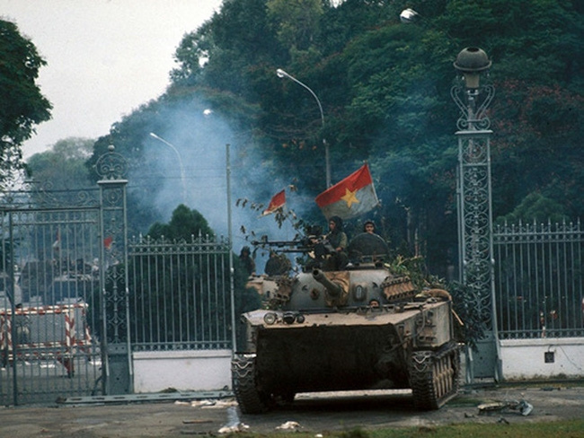
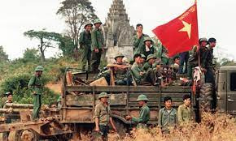
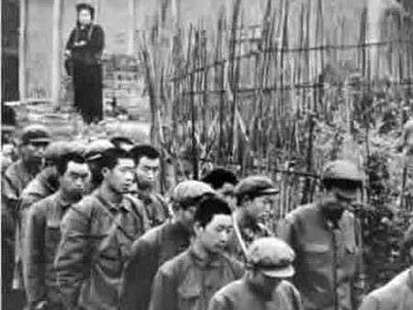
Đảng có bản lĩnh chính trị vững vàng, có đường lối độc lập tự chủ
Chống Pháp
Chống Mỹ
Chống Pol Pot
Chống Trung Quốc

Slide 7
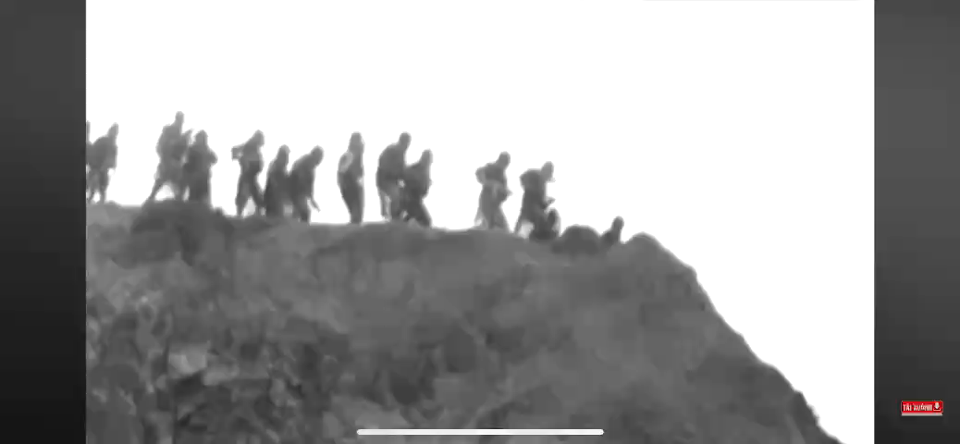

Slide 8
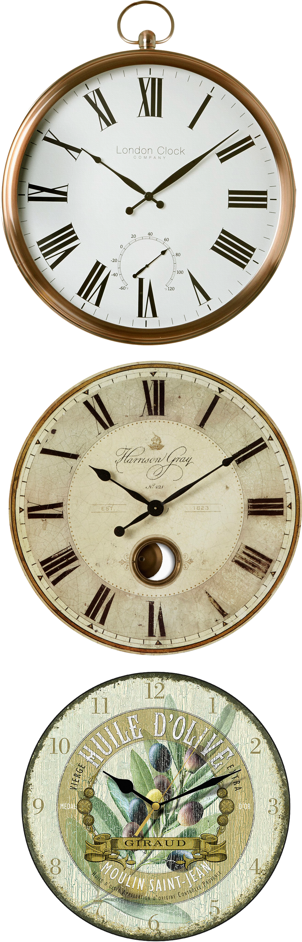



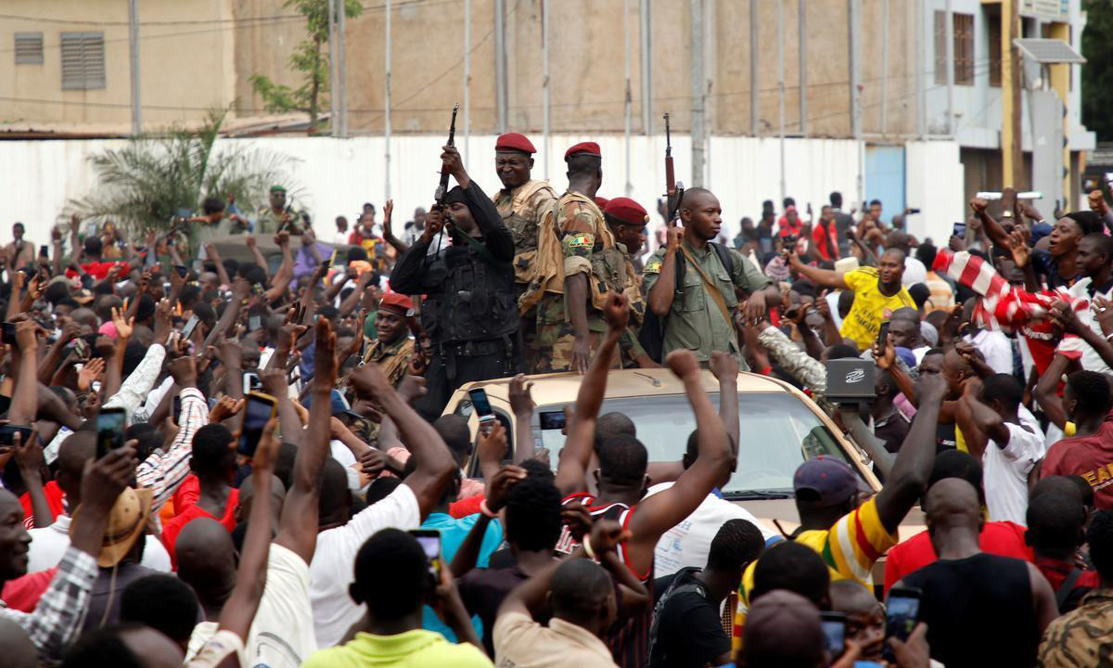
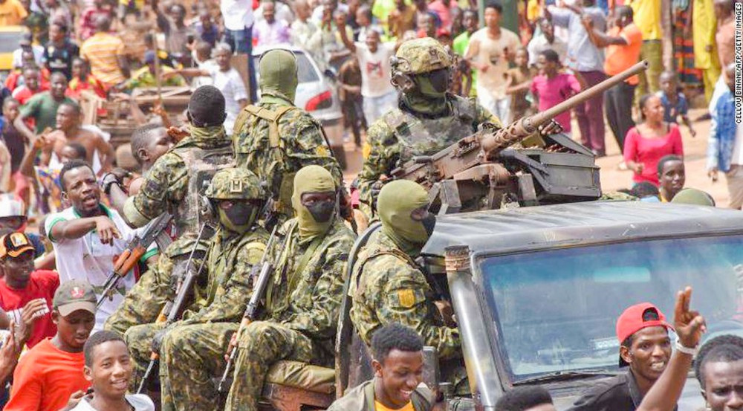

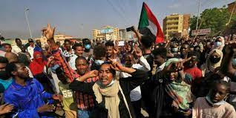
Sudan
(2019)
Zimbabwe (2017)
Mali
(2020)

Slide 9
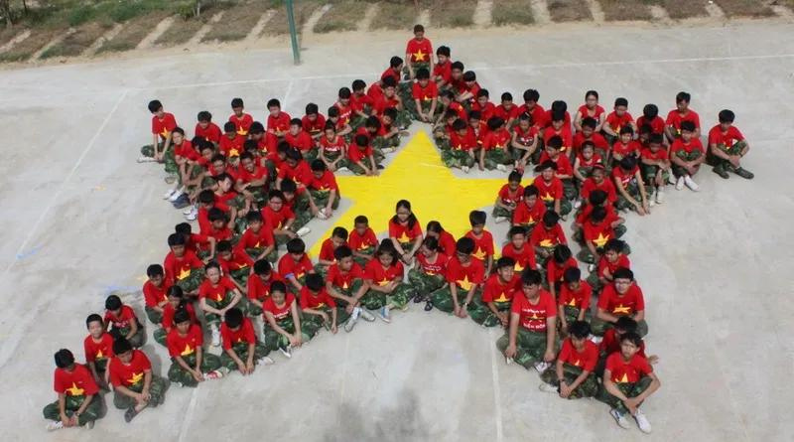

Lực lượng vũ trang ta tuyệt đối trung thành với Đảng, Tổ quốc, nhân dân
Mang lợi nhiều lợi ích cho nhân dân
Cải thiện đời sống của nhân dân
Nhà nước của dân, do dân và vì dân

Slide 10


Trên cơ sở phát huy những thuận lợi của nước ta trong hiệp hội ASEAN, thành viên tổ chức thương mại thế giới để giữ vững môi trường hoà bình và phát triển kinh tế theo định hướng xã hội chủ nghĩa…

Slide 11
Thách thức

Slide 12
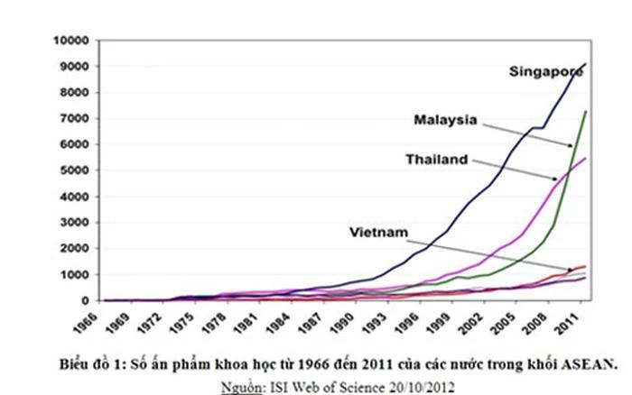

Tụt hậu xa hơn về kinh tế so với nhiều nước trong khu vực và trên thế giới
Kinh tế Việt Nam còn tụt hậu so với thế giới, công nghệ chưa phát triển
Ngành thép Việt Nam còn kém phát triển không đủ cung
Hạn chế khả năng xây dựng lực lượng vũ trang nhân dân Việt Nam

Slide 13
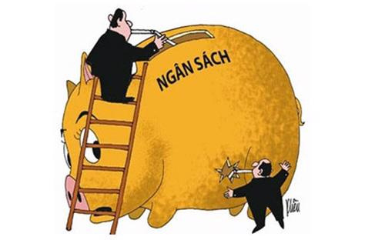
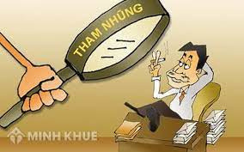
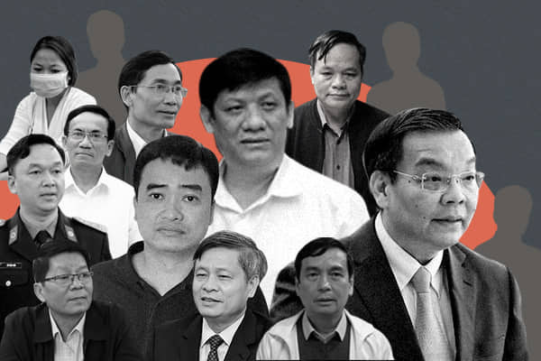
Suy thoái về chính trị, tư tưởng, đạo đức, lối sống và tệ quan liêu, tham nhũng, lãng phí đang diễn biến phức tạp

Slide 14

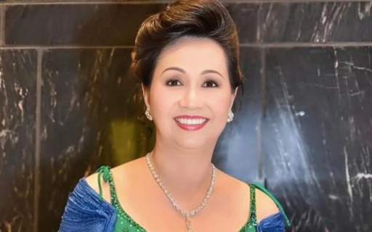

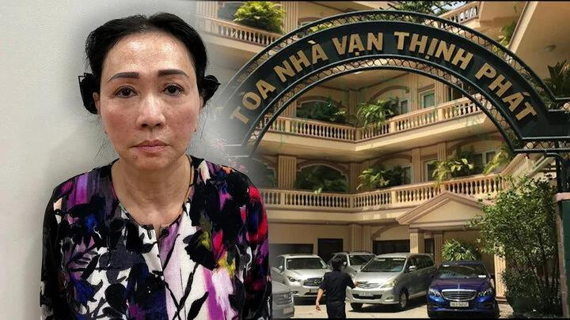

Bà Trương Mỹ Lan
Chủ tịch Vạn Thịnh Phát tham ô chiếm đoạt 304.000 tỉ của ngân hàng SCB. Điều đáng nói ở đây là các người có liên quan đến vụ tham ô này có 15 cựu cán bộ Ngân hàng Nhà nước; 3 cựu cán bộ Thanh tra Chính phủ; một cựu cán bộ Kiểm toán Nhà nước.

Slide 15
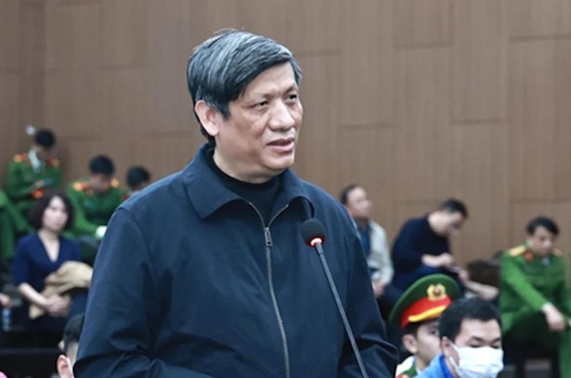
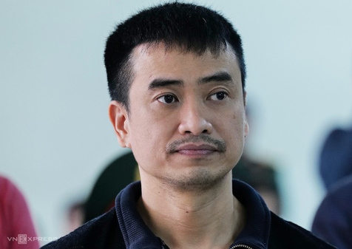

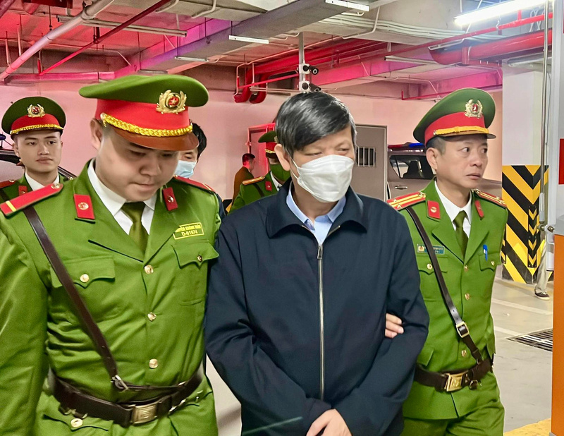
Ông Nguyễn Thanh Long
Cựu bộ trưởng bộ y tế, ông Chu Ngọc Anh cựu bộ trưởng bộ khoa học công nghệ, ông Trịnh Thanh Hùng vụ phó bộ khoa học công nghệ, lên đến 38 bị cáo với nhiều tội danh như nhận hối lội, làm thất thoát tài sản nhà nước.
Ông Phan Quốc Việt
Tổng giám đốc công ty Việt Á đã hối lộ các quan chức trên để được độc quyền bán test kit covid và chia lợi nhuận cho các bên liên quan.

Slide 16

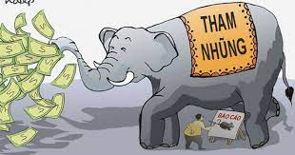
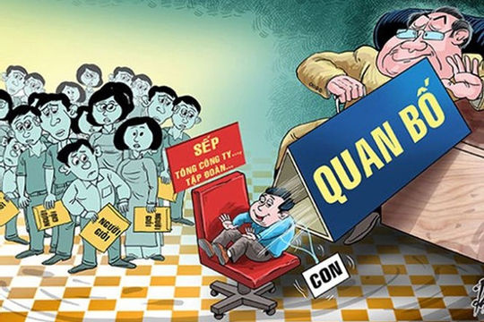
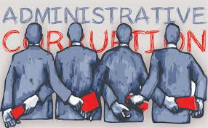
Suy thoái về chính trị, tư tưởng, đạo đức, lối sống và tệ quan liêu, tham nhũng gây mất lòng tin đối với nhân dân, khó khăn trong việc xây dựng lực lượng vũ trang

Slide 17
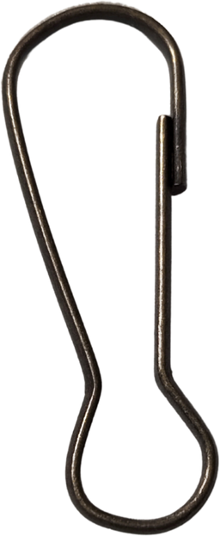
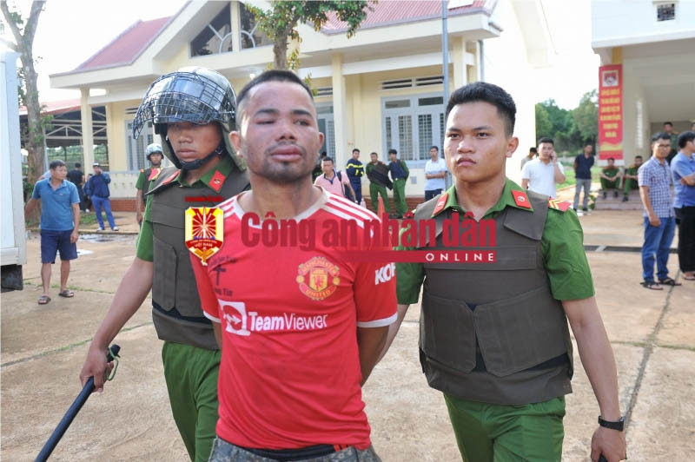

Các thế lực thù địch tăng cường thực hiện chiến lược “Diễn biến hòa bình”, bạo loạn lật đổ tại Việt Nam và đã gây ra nhiều hậu quả.
Vụ bạo loạn ở ĐăkLăk, mang tính chất cực kì nghiêm trọng, hơn 100 người tham gia bạo loạn đã bị bắt giữ và xét xử. Nguyên nhân là do ở nước ngoài, các tổ chức FULRO lưu vong kích động các dân tộc thiểu số chia rẽ với người Kinh. Lời cảnh tỉnh đối với chúng ta trước âm mưu của những thế lực thù địch.

Slide 18
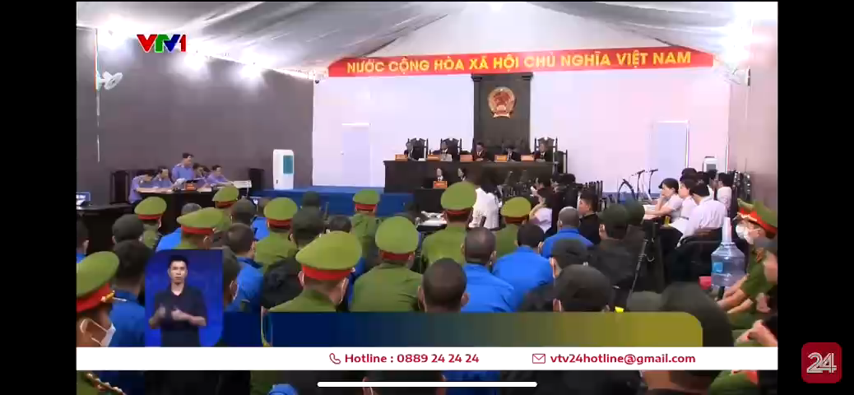

Slide 19
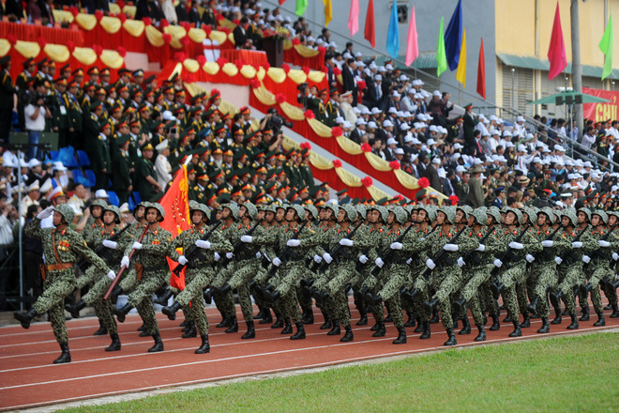
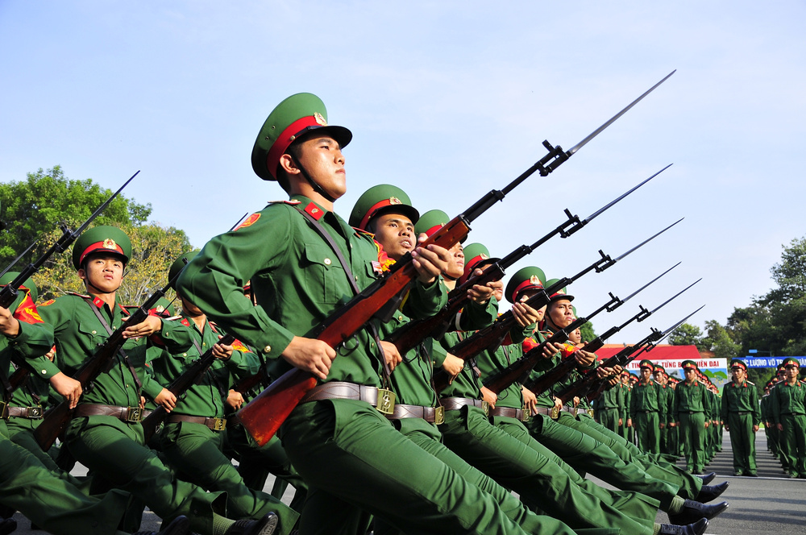
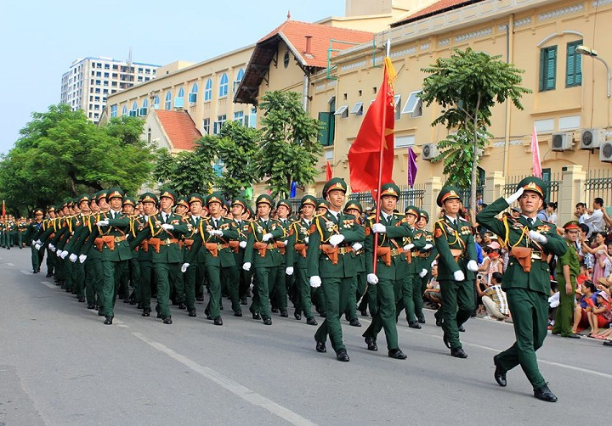
1.2.4. Thực trạng của lực lượng vũ trang nhân dân ta

Slide 20

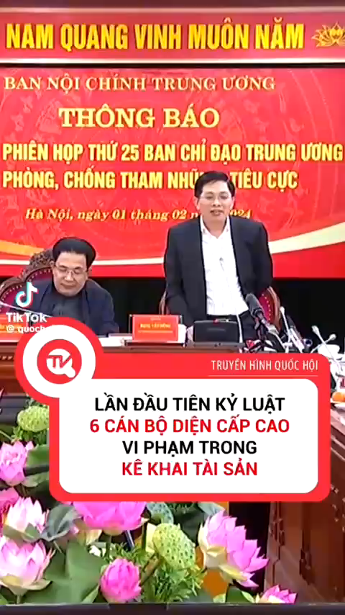
CHẤT LƯỢNG CHÍNH TRỊ
Trên thực tế, trình độ lí luận, tính nhạy bén, sắc sảo và bản lĩnh chính trị của không ít cán bộ, chiến sĩ ta chưa tương xứng với vị trí, yêu cầu, nhiệm vụ của lực lượng vũ trang trong cuộc đấu tranh bảo vệ Tổ quốc xã hội chủ nghĩa

Slide 21
kHẢ NĂNG CHIẾN ĐẤU VÀ TRÌNH ĐỘ
Khả năng chiến đấu và trình độ sẵn sàng chiến đấu của lực lượng vũ trang nhân dân còn có những mặt hạn chế, chưa đáp ứng được các tình huống phức tạp (nếu xảy ra)

Slide 23
TRÌNH ĐỘ CHÍNH QUY
Trình độ chính quy của Quân đội ta chưa đáp ứng được yêu cầu tác chiến hiện đại. Chấp hành kỷ luật của một bộ phận lực lượng vũ trang còn chuyển biến chậm, vẫn để xảy ra những vụ việc, ảnh hưởng đến sức mạnh chiến đấu của lực lượng vũ trang.

Slide 25
TRANG BỊ
Trang bị của lực lượng vũ trang còn lạc hậu, thiếu đồng bộ. Vấn đề nghiên cứu phát triển hoàn thiện nền khoa học nghệ thuật quân sự Việt Nam trong thời kì mới cần được tổ chức một cách khoa học, phối hợp chặt chẽ giữa viện nghiên cứu, cơ sở đào tạo và thực tiễn…

